Slide 1

Der Windpark „Energieallee Sinsheim“ Die Eschelbacher Bürgerinitiative „Pro Natur Kraichgau“ meint: Profiteure sind der Betreiber, die Verpächter sowie die Kommune!
Für viele „Eschelbacher“ bedeutet dieser geplante Windpark aber ein hoher Verlust an Lebensqualität!!

Slide 2

Die Medien berichten inflationär vor allem von den Vorteilen der Windkraft
Kein Ausstoß klimaschädlicher Gase wie CO₂ im laufenden Betrieb
Klimaschutz, Rettung des Weltklimas
Wind als kostenlose und unerschöpfliche Ressource
Keine radioaktiven Abfälle wie bei der Atomkraft
Windenergie schafft viele zukunftsorientierte Jobs in Deutschland
Kommunen, die den Netzbetreibern Land verpachten, haben eine verlässliche Einnahmequelle über Jahre hinweg
Quelle: www.schule-studium.de/Sozialkunde/Klimawandel/Windkraft-Pro-und-Contra-Argumente

Slide 3

Von folgenden Aspekten zur Windkraft hört man in den Medien so gut wie gar nichts:

Slide 4
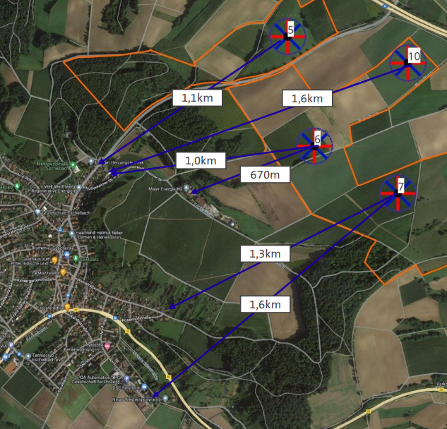
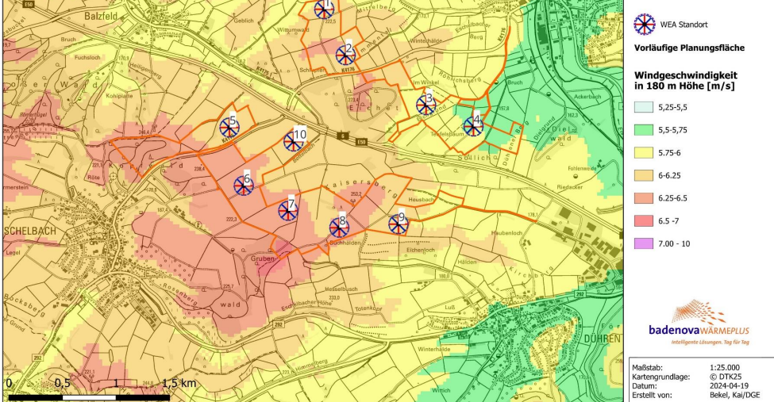
1. Radikale Veränderung unseres Orts- und Landschaftsbildes
In Eschelbach die höchsten WKA in Deutschland ! Warum erforderlich? → Schwachwindgebiet !
6 WKA bei Eschelbach, insgesamt 10 WKA: Nabenhöhe 175 m, Gesamthöhe 260 m , Rotor-Ø 170 m (WKA = Windkraftanlage)
Außerdem eine sehr deutliche Nähe zum Ort: 670 m, 1 km, 1,1 km … Quelle: Vortrag Badenova Eschelbach 04/2024; Homepage Stadt Sinsheim

Slide 5

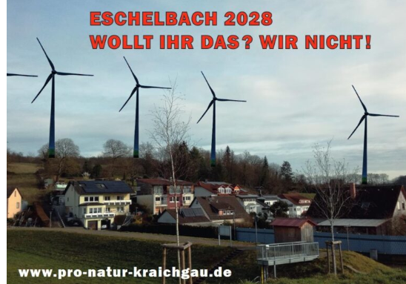
Für Eschelbach:
Die WKA sind nahezu von jeder Stelle des Orts aus sichtbar !
Radikale Veränderung des Ortsbildes !
Bild: Sportplatz Eschelbach Bild: Staudamm Eschelbach

Slide 6
Gibt es eine Gewöhnung an die WKA?
6 WKA, sehr ortsnah, sehr hoch, SEHR GROSSE SICH DREHENDE FLÜGEL
→ Man schaut in ein „Meer“ aus sich drehenden Flügeln !
Evtl. nachts blinkende Anlagen
→ Liegt „in der Natur“ des Menschen:
Beim Blick in die Landschaft schaut man meistens auf die sich drehenden Flügel.
→ Bringt eine sehr große Unruhe in den Ort, nicht vergleichbar mit z.B. stillstehenden Strommasten

Slide 7
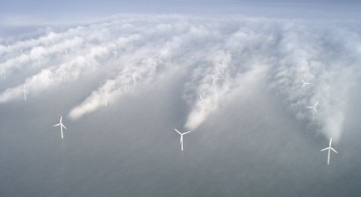
2. Die größten WKA in Eschelbach - viel Lärm und Infraschall !
Ganz wichtig: Je größer eine WKA, umso problematischer wird diese bzgl. Lärm und Infraschall !
Physik:
→ Die WKA haben sehr große Flügel
→ Geschwindigkeit an den Flügelblattspitzen bis
zu 300 km/h
→ Erzeugung von starken Turbulenzen und
großen Druckschwankungen
→ Erzeugung von Druck- / Schallwellen
→ In Eschelbach entsteht viel zusätzlicher Lärm
und Infraschall!
Zusätzlich zum Autobahnlärm
Lärm: Druckwellen mit einer Frequenz und einem Schalldruck, die das menschliche Ohr hören kann.
Infraschall: Druckwellen mit einer Frequenz von unter 16 Hertz. Diese Frequenzen sind so niedrig, dass sie vom menschlichen Ohr nicht wahrgenommen werden können. Es ist dann kein Hören, sondern ein Fühlen und Empfinden. Diese Frequenzen werden z.B. als Dröhn-, Schwingungs-, Vibrations- oder Druckgefühl wahrgenommen, oft entsteht ein bedrückendes und beklemmendes Gefühl.

Slide 8
Dauerhafte Schall- und Infraschallbelastung in Eschelbach
Studien sagen: 8 - 30 % der Menschen werden krank durch Infraschall aus WKA
Symptome:
Schlafstörungen, Entwicklung chronischer oder psychosomatischer Erkrankungen, wie Schwindel, Unruhe, Kopfschmerz, Depression, Erschöpfung, Gereiztheit ….
Quelle: YouTube „Infraschall Windkraftanlagen, Dr. Eckhard Kuck“, ab Minute 38:30
Annahme: 10 % der Eschelbacher Bürger sensibel für Infraschall
→ ca. 250 Eschelbacher könnten ein echtes Problem bekommen!
Rational ausgedrückt:
Ein paar wenige Eschelbacher profitieren durch sehr hohe Pachteinnahmen,
aber viele Eschelbacher werden dies wahrscheinlich mit ihrer Gesundheit & Einbußen ihrer
Lebensqualität bezahlen !

Slide 9

Umweltbundesamt: Wissenswertes über Lärm und Infraschall
Periodischer Lärm – die meisten Menschen können sich nicht daran gewöhnen, ganz anders als z.B. Autobahnlärm Quelle: YouTube Infraschall Windkraftanlagen, Dr. Eckhard Kuck, ab Min 38:30
Lärmbelästigungen von Anwohnern durch die WKA -> Gesundheitliche Beeinträchtigungen können nicht ausgeschlossen werden.
WKA erzeugen tieffrequenten noch hörbaren Schall, der besonders unangenehm wirken und auch in Innenräumen mit geschlossenen Fenstern durch die Wände zu hören sein kann. → Man kann dem Lärm nicht entfliehen !
Gerade im ruhigen ländlichen Bereich (Eschelbach) können Anlagen abends und nachts deutlich zu hören sein.
Es gibt Anwohner, die sich noch in zwei Kilometern Entfernung massiv belästigt fühlen.
Allerdings liegen bisher nur die Ergebnisse von Querschnittsstudien und experimentellen Untersuchungen vor. Es sollten daher Langzeitstudien in der Umgebung von WKA durchgeführt werden, um mögliche bislang nicht bekannte Langzeiteffekte zu identifizieren.
Bei bereits gebauten WKA: Viele betroffene Bürger klagen über gesundheitliche Beschwerden !
Quelle: Umweltbundesamt Fachgebiet I - Lärmminderung bei Anlagen und Produkten, Lärmwirkungen; Umweltbundesamt Themenpapier Lärm und Infraschall, 2021, Thomas Myck

Slide 10
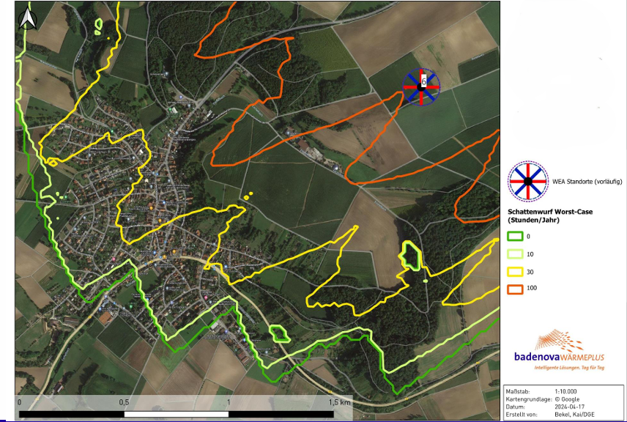
3. Schattenwurf von WKA mit periodischen Helligkeitsschwankungen
In Eschelbach die höchsten WKA in Deutschland → sehr lange, rotierende Schatten
→ ständiger Hell-Dunkel-Wechsel (Stroboskopeffekt) → Menschen werden extrem psychisch belastet
Viele Eschelbacher Bürger
sind betroffen !
Wirkt auch auf die Tierwelt in hohem Maße
verängstigend.
Quellen:
Vortrag Badenova in Eschelbach, April 2024
www.schule-studium.de/Sozialkunde/Klimawandel/Windkraft-
Pro-und-Contra-Argumente

Slide 11
Angelbachtaler Ortsverwaltung ist besorgt:

Slide 12
Bürgerbefragung Baiereck vom 05.02.2025 über Auswirkungen der Windkraftanlagen Standort Sümpflesberg
Anlagendaten:
Zwei Windkraftanlagen Typ Nordex N 149; Nabenhöhe 164 m; Rotordurchmesser 149 m Gesamthöhe: 238 m; Entfernung ca. 900 – 1.400 Meter von Baiereck entfernt
Ziel: Erfassung eines objektiven Bildes über die Auswirkungen der beiden Windkraftanlagen auf die Baierecker Bevölkerung, um dieses anschließend der Öffentlichkeit zur Verfügung zu stellen.
Dem Ortschaftsrat ist es ein besonderes Anliegen, sein Möglichstes zu tun, die betroffene Bevölkerung zu unterstützen, um gemeinsam eine verträgliche Lösung zu finden (z.B. Überprüfung der Betriebszeiten).“
Quelle: Ortschaftsrat Nassachtal / Diegelsberg

Slide 13

Ergebnis der Bürgerbefragung
Die überwiegende Mehrheit der Baierecker Bevölkerung fühlt sich durch die Windkraftanlagen stark bis sehr stark in ihrem Alltag beeinflusst.
Bei der offenen Frage nach Folgen/Auswirkungen auf den Alltag, klagt eine hohe Anzahl der Haushalte konkret über Schlafstörungen und störenden Lärm.
Knapp zwei Drittel der Baierecker Bevölkerung bewertet die Auswirkungen der Windräder als sehr negativ, die restlichen Einwohner bewerten den Einfluss durch die Windräder als neutral bis negativ. Kein einziger Haushalt berichtet von positiven Auswirkungen auf den Alltag.
Bei der offenen Frage nach Konsequenzen und Maßnahmen aufgrund der Anlagen, erwägen fast 80 Haushalte, (ca. 50%) einen Wegzug aus Baiereck.
Sowohl am Tag als auch in der Nacht fühlt sich die Mehrheit der Bevölkerung durch die Windkraftanlagen stark bis sehr stark beeinträchtigt. Vor allem in der Nacht fühlt sich eine überwältigende Mehrheit der Baierecker Bürgerschaft durch den Lärm der Anlagen sehr stark beeinträchtigt.
Die mit Abstand meisten Anwohner wünschen sich eine Lärmreduktion und eine Nachtabschaltung der WKA´s, und eine Einstellung des Betriebs an Sonn- und Feiertagen. Auch ein Rückbau beziehungsweise die Stilllegung der Anlagen wird bei der offenen Frage nach Wünschen für die Zukunft häufig genannt
Die Mehrheit fühlt sich stark bis sehr stark durch Schattenschlag beeinträchtigt. Jedoch weniger starke Beeinträchtigung im Gegensatz zu den Lärmemissionen. Nur bei ca. 15 Prozent keine Beeinträchtigung

Slide 14
Offene Kommentare bzgl. Lärm und Schattenwurf (Beispiele aus 168 Aussagen)
„Ja, die Nächte sind unerträglich. Ist man im Freien ist es noch schlimmer, Geräusche und Schattenschlag rauben einem den letzten Nerv.“
„Nachts dröhnen im Schlafzimmer, tagsüber als ob ein Flugzeug im Dauerflug über dem Haus fliegt.“
„Sehr laut, selbst wenn die Fenster zu sind. Der Schlaf ist gestört. Man kann ohne Lärm nicht mehr raus. Das Brummen ist wie ein Tinnitus.“
„Durch geöffnete Fenster ist die Lärmbelästigung sehr hoch. Auch bei geschlossenen Fenstern ist die Lärmbelästigung unerträglich, da die Belastung dauerhaft anhält. Die Nachtruhe ist durch den Betrieb erheblich gestört. Da ich von zuhause arbeite, leidet die Konzentration erheblich. Wir haben eine schöne Terrasse, die wir bei dieser Lärmbelästigung nicht mehr nutzen können. Der Aufenthalt im Freien ist durch die Lärmbelästigung nicht möglich.
„Schon bei geringer Windstärke ständig störendendes Grundgeräusch. Fenster müssen immer geschlossen werden. Aufenthalt im Terrassen - Balkon Bereich nur bei Windstille.“
„Im Sommer draußen sitzen so nicht möglich. Hund geht bei laufenden Windrädern nicht mehr raus und hat Panik.“

Slide 15
Offene Kommentare bzgl. Verbleiben im Ort bzw. Wegzug (Beispiele aus 145 Aussagen)
„Da wir keine Möglichkeit haben, unser Schlafzimmer auf die Nordseite des Hauses zu verlegen, denken wir ganz konkret über einen Wegzug nach!“
„Leider können wir nicht so einfach wegziehen, da Eigenheim. Würden wir zur Miete wohnen, würden wir umziehen!“
„Wir ziehen weg.“
„Nachts sind Fenster zu, und trotzdem hört man sie. Ich werde wohl immer die Fenster geschlossen halten. Im Sommer wird man eher woanders sein als zu Hause. ( Das Lebensgefühl das man hatte, Ruhe, freien Blick in den Wald ist nicht mehr da. Hätten wir keine Kinder würden wir umziehen!!!“
„Ja, Ohropax beim Schlafen. Evtl. Verlegung des Schlafzimmers. Anzeige und Rechtsweg (Klage). Wenn Lage so bleibt, dann Umzug.“
Wenn ich könnte, würde ich sofort wegziehen.
„Das ganze Leben gearbeitet und brav meine Steuern bezahlt damit ich im Alter einen ruhigen verdienten Lebensabend verbringen kann in meinem Häusle. Jetzt ca. 800 m von den Windrädern weg. Mein Heimatgefühl ist weg.“
„Wenn die Lärmbelästigung so bleibt, spiele ich mit dem Gedanken wegzuziehen. Das würde mir aber das Herz brechen. Ich bin hier aufgewachsen und tief verwurzelt. Meine Kinder haben hier viele Freunde und es ist auch ihre Heimat. Da aufgrund der Windräder der Wert meiner Immobilie drastisch gesunken ist, weiß ich nicht ob ich mir einen Wegzug leisten kann!

Slide 16
Zusammenfassung – Kernaussagen der Studie
Hohe Beteiligung (76%) zeigt hohe Betroffenheit der Bürgerschaft
Nahezu alle Befragten sprechen von Auswirkungen auf den Alltag durch die Windkraftanlagen
Die Windräder beeinflussen den Alltag der Baierecker Bürgerinnen und Bürger stark, positive Auswirkungen wurden dabei nicht genannt
Knapp zwei Drittel der Bevölkerung bewerten die Auswirkungen als sehr negativ, hier stehen vor allem die Lärmemissionen in der Nacht als größte Beeinträchtigung im Vordergrund
Negative Auswirkungen auf den Alltag der Menschen sind insbesondere Schlafstörungen und der Lärm
Beinahe die Hälfte der Befragten erwägt einen Wegzug als mögliche Konsequenz, obwohl sich die Baierecker Bevölkerung sehr stark mit ihrem Heimatort verbunden fühlt
Die Befragten äußern bei der offenen Schlussabfrage folgenden Wunsch an erster Stelle: die Abschaltung der Anlagen in der Nacht und an Sonn- und Feiertagen

Slide 17
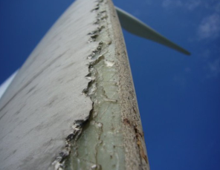
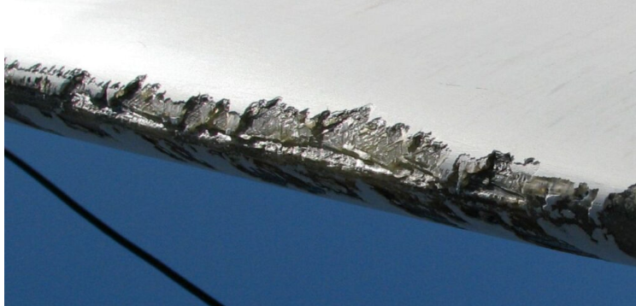
4. Gefährlicher Abrieb an den Flügeln
Eschelbach:
Hohe WKA mit schnellrotierenden Flügeln – jährlich
mehrere Kilogramm Partikelabrieb an den Flügeln
Gefährlicher Feinstaub aus Glas- und Carbonfasern
Verteilt sich unkontrolliert in der Umgebung
Kontaminiert Luft, Böden und Gewässer
Gelangt in die Nahrungskette über Luft und Boden
Enthält gefährliche Chemikalien wie PFAS (sogenannte Ewigkeits-
gifte, Verdacht krebserzeugend) und Bisphenol A (Hormongift)
Quelle: tkp-Blog für Science und Politik, „Windkraft: Schadet Umwelt, Menschen, Tieren und Pflanzen wie keine andere Energiequelle“
18. Mai 2025, Dr. Peter F. Mayer; tkp ist ein Redaktionsnetzwerk eigenständiger Autoren, unabhängig von politischen Parteien und Organisationen
Blackout News: „Die unsichtbare Umweltbelastung durch den Abrieb an WKA“ vom 20. Januar 2025 Blackout News: Kleine Gruppe von Ingenieuren. Unabhängig und parteilos. Interesse ist eine sichere und bezahlbare Stromversorgung für alle. Unterstützen grundsätzlich die Energiewende, sehen aber aufgrund der planlosen Umsetzung die Stromversorgung in naher Zukunft als massiv gefährdet an
BUND “Bispenol A: Hormongift mit fatalen Folgen“; Instagram Jana Hofman Epigenetik „PFAS Ewigkeitschemikalien …“

Slide 18
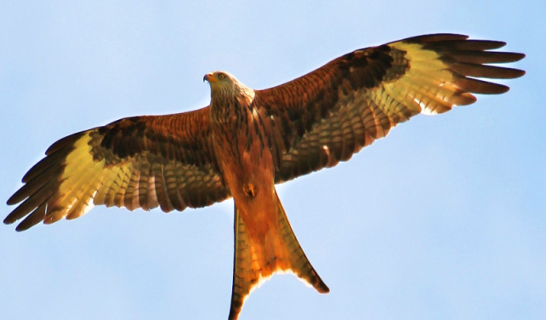
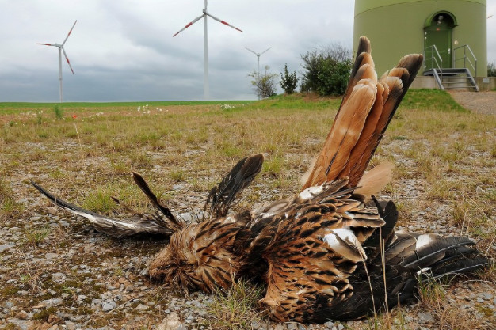
5. Artenschutz, Gefahr für Flora und Fauna
Windräder werden oft zur Todesfalle für Insekten, Greifvögel,
Störche, Fledermäuse und viele andere Tiere.
Eschelbach hat sehr viele Greifvögel, auch sehr viele Rotmilane !
Rehwild und viele andere Tiere werden in der Nähe von WKA gänzlich vertrieben.
Wird ein Ökosystem einschneidend verändert, dann wird das ganze
bedroht bzw. zerstört. Der Artenschutz ist mindestens genauso wichtig
wie der Klimaschutz.
Veränderung des Mikroklimas durch Windenergieentnahme und Luftumschichtungen.
Quelle: www.schule-studium.de/Sozialkunde/Klimawandel/Windkraft-Pro-und-Contra-Argumente
Offene Fragen für Eschelbach:
Wann kommt das Artenschutzgutachten für Eschelbach?
Wer hat Einsicht?
Wer bewertet das Gutachten im Hinblick auf die WKA?

Slide 19
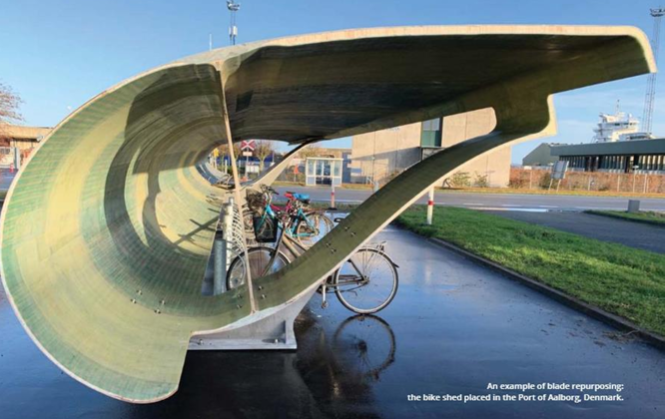
6. Rückbau und Entsorgungsproblematik
Nach 20 Jahren endet die Förderung durch das EEG (Erneuerbare-Energien-Gesetz). Da aber ohne EEG-
Förderung viele WKA nicht wirtschaftlich zu betreiben sind, bedeutet dies auch das Ende der
Nutzungszeit der WKA! Quelle: ZDF-Sendung Frontal vom 02.09.2025
→ Rückbau der WKA !
Die Macht der schönen Bilder:
Quelle:
Vortrag Badenova in Sinsheim, November 2023
www.schule-studium.de/Sozialkunde/Klimawandel/Windkraft-Pro-und-Contra-Argumente

Slide 20

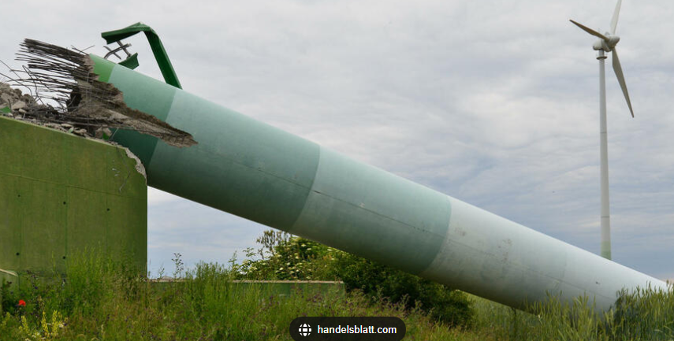

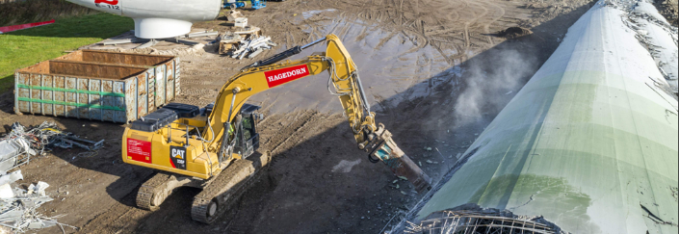
Nach 20 Jahren Nutzungsdauer sieht die Realität häufig leider anders aus - davon hört man nichts !
Bei der Zerkleinerung entsteht gesundheits-schädlicher, krebserregender lungengängiger Feinstaub!
Flügelblätter werden häufig einfach vergraben!

Slide 21
Warnung des Umweltbundesamtes:
Ausgediente Rotoren stellen ein erhebliches Entsorgungsproblem dar!
Eine Studie des Umweltbundesamtes stellt hierzu alarmierend fest:
Die energetische Verwertung in einer Müllverbrennungsanlage ist aufgrund der potenziellen Entstehung problematischer Faserbruchstücke sowie der Problematik möglicher auftretender technischer Defekte innerhalb der Anlagen nicht möglich.
Die glasfaserverstärkten Kunststoffe verkleben bei ihrer Verbrennung die teuren Filter der Anlagen, so dass diese unbrauchbar werden.
Carbonfasern können unter Sauerstoffeinfluss ab einer Temperatur von 650°C lungengängige Teilchen bilden, die nach Einatmung – ähnlich wie bei Asbestfasern – das Lungenkrebsrisiko erhöhen.
Quelle: www.schule-studium.de/Sozialkunde/Klimawandel/Windkraft-Pro-und-Contra-Argumente;
Die Flügel werden oftmals illegal im Ausland entsorgt!
Quelle: ZDF-Sendung Frontal vom 02.09.2025

Slide 22
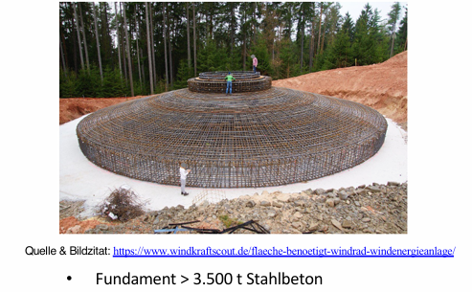
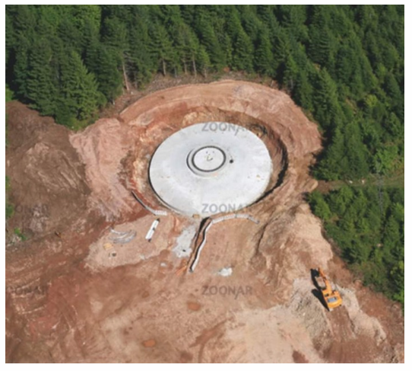
Rückbau der Fundamente in Eschelbach mit tausenden Tonnen Stahl + Beton?
Für die Fundamente werden sehr große Mengen Beton und Stahl benötigt.
Bei der Stahlerzeugung und Betonherstellung werden große Mengen an klimaschädliches Kohlendioxid erzeugt.
Quelle: www.schule-studium.de/Sozialkunde/Klimawandel/Windkraft-Pro-und-Contra-Argumente
!

Slide 23
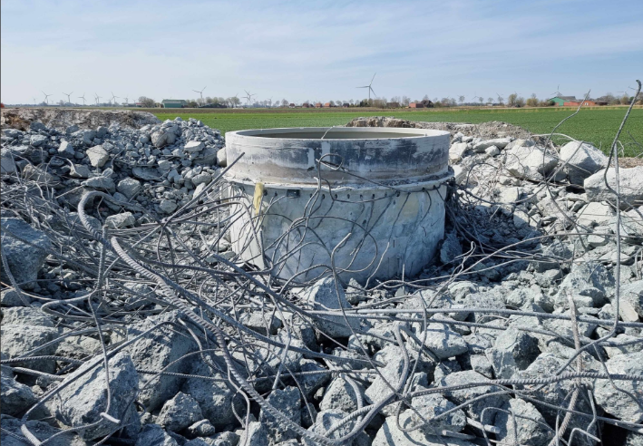
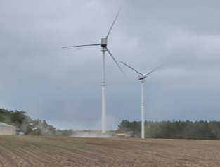
Offene Fragen für Eschelbach:
Werden die Fundamente wieder komplett rückgebaut?
Wer garantiert das?
Wer bezahlt das?
Leider wahr: Die Fundamente ausgedienter WKA verbleiben oft
im Boden !
Windpark-Rückbau: Experten warnen schon jetzt
vor einem Millionen-Desaster!
Quelle: share.google/W2hoKvB5lgi1nQpU, HNA-Nachrichten vom 25.08.2025
Auszug aus RBB 24 Brandenburg aktuell vom 07.05.24:
Jonas Wintermantel, "Alternative zum Abriss – Wie zwei Windräder zum Denkmal wurden“
„Zwei der ältesten Windkraftanlagen in Brandenburg stehen jetzt offiziell unter Denkmalschutz. Ein Verein
setzt sich für ihren Weiterbetrieb ein. Doch damit sind längst nicht alle Anwohnenden einverstanden. “
„… Den historisch-kulturellen Wert der beiden Windräder können in Schünow längst nicht alle
erkennen. Schünows Ortsvorsteherin Regina Pankrath hat den Denkmalschutz für die Windräder
zunächst für einen schlechten Scherz gehalten. "Den einzigen Sinn kann man darin eigentlich nur
sehen, dass die Betreiber sich damit massive Rückbaukosten ersparen."

Slide 24

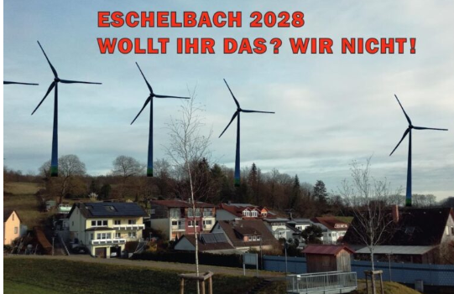
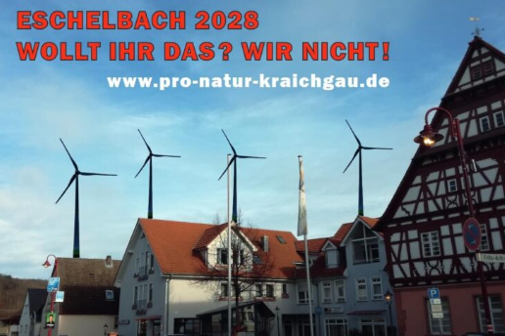
7. Sinkende Immobilienpreise – auch in Eschelbach!
Bild: Staudamm Eschelbach Bild: Rathaus Eschelbach
Eine Studie des RWI–Leibniz Institut für Wirtschaftsforschung zeigt, dass Windkraftanlagen zu sinkenden Preisen von Einfamilienhäusern in unmittelbarer Umgebung führen können. Der Wert eines Hauses in einem Kilometer Entfernung zu einer Windkraftanlage sinkt im Durchschnitt um mindestens 7,1%.
Quellen: RWI-Leibniz-Institut , Pressemitteilung vom 21.01.2019 „Windräder lassen Immobilienpreise sinken“; www.schule-studium.de/Sozialkunde/Klimawandel/Windkraft-Pro-Contra

Slide 25
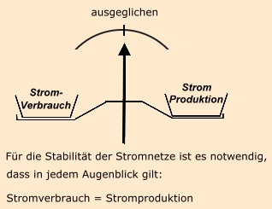
8. Destabilisierung des Stromnetzes, Blackout-Gefahr
Damit stabiles Stromnetz:
Zu jedem Zeitpunkt muss der Stromverbrauch und die Stromproduktion im Gleichgewicht sein.
Windkraft liefert aber keinen gleichmäßigen Strom → sogenannter
„Flatterstrom“, d.h. Stromgewinnung mal mehr, mal weniger, mal gar nicht.
Außerdem haben WKA keine Speichermöglichkeit.
→ Reale Gefahr einer Destabilisierung bzw. eines Blackouts des Stromnetzes.
Quelle: www.schule-studium.de/Sozialkunde/Klimawandel/Windkraft-Pro-und-Contra-Argumente
„Spaniens Ausbau der erneuerbaren Energien, die einen immer größeren Anteil an der Stromerzeugung ausmachen, steht seit dem Stromausfall auf dem Prüfstand. Ebenso der Plan, bis 2035 aus der Kernenergie auszusteigen.
Kritiker halten es für möglich, dass ein Grund für den Stromausfall ein Mangel an sogenannter „Netzträgheit“ gewesen sein könnte, da der Anteil der Kernenergie und der fossilen Brennstoffe am spanischen Strommix relativ gering ist.“
Quelle: Artikel Tagesspiegel vom 14.05.2025 zum Blackout in Spanien

Slide 26
Destabilisierung des Stromnetzes, Blackout Gefahr
Wichtig ist auch eine stabile Netzfrequenz von 50 Hertz (Hz):
Je mehr Wind und Solar wir zubauen, desto weniger netzsynchrone 50Hz-Schwungmasse
(sind Turbinen in Wasser-, Kohle-, Gas- oder Kernkraftwerken) ist im Netz.
Wenn die Netzfrequenz steigt oder sinkt, wirkt die Massenträgheit der Turbinen-Schwungmasse der Frequenzänderung sofort und ohne Eingreifen entgegen.
Photovoltaikanlagen und Windrädern fehlt diese netzsynchrone Schwungmasse. Der von ihnen erzeugte Strom wird nur indirekt über Wechselrichter angeschlossen.
Je weniger Schwungmasse, desto schneller sind Änderungen der Netzfrequenz.
Laut dem Verband Europäischer Netzbetreiber sind Frequenzänderungen größer als 1 Hz/s nicht mehr beherrschbar.
→ Reale Gefahr eines Blackout des Stromnetzes !
Quelle: Artikel Nukleria vom 30.04.2025: „Warum kam es in Spanien zum Blackout?“ Wikipedia: Nuklearia e. V. ist ein 2013 gegründeter, gemeinnütziger eingetragener Verein, der für die zivile Nutzung der Kernenergie wirbt.

Slide 27
9. Probleme mit dem in WKA enthaltenen Schwefelhexafluorid SF₆, dem stärksten Treibhausgas
Verhindert als Isoliergas Kurzschlüsse in den elektrischen Schaltanlagen.
Wird oft freigesetzt durch winzige Lecks sowie beim unsachgemäßen Rückbau der WKA
Stärkstes bisher bekanntes Treibhausgas - 24.000-mal ! so klimaschädlich als Kohlenstoffdioxid CO₂
Experten warnen:
Wegen des Einsatzes von SF₆ in WKA könnte die Erderwärmung sogar noch vorangetrieben werden, obwohl der Umstieg auf erneuerbare Energien eigentlich das Gegenteil bewirken sollte.
Übrigens: WKA sind nicht löschbar !
Quelle: www.schule-studium.de/Sozialkunde/Klimawandel/Windkraft-Pro-und-Contra-Argumente

Slide 28
10. Deutschland hat die höchsten Strompreise in Europa. Reale Bedrohung für unseren Wirtschaftsstandort !
Deutschland und Dänemark mit viel Windkraft liegen an der Spitze der durchschnittlichen Strom-preise in Europa !
Gründe:
Es sind viele WKA erforderlich. Damit verbunden sind die sehr hohen Pachtkosten, die auf die Bürger abgewälzt werden.
Außerdem ist wegen der großen Volatilität (Schwankung, Unsicherheit der Windkraft) eine zweite Energieinfrastruktur (Gas- und Kohlekraftwerke) erforderlich.
Bei Überproduktion muss Strom mitunter zu Negativpreisen „verkauft“ werden, bei Engpässen muss aus dem Ausland z.B. Atomstrom teuer eingekauft werden.
In Süddeutschland gibt es bis zu 120 Tage keinen bzw. nur wenig Wind !
Quelle: www.schule-studium.de/Sozialkunde/Klimawandel/Windkraft-Pro-und-Contra-Argumente
Übrigens: WKA benötigen auch bei fehlendem Wind Strom um zu funktionieren (Meß- und
Regeltechnik, Kühlmittel und Öle auf Temperatur halten)

Slide 29
Daraus resultiert der sehr hohe Strompreis!
Dieser ist einer der Hauptgründe dafür, dass es
der Deutschen Wirtschaft so schlecht geht !
Die Industrie ist im globalen Wettbewerb nicht
mehr konkurrenzfähig. Viele Betriebe schließen oder
wandern ab ins Ausland !

Slide 30
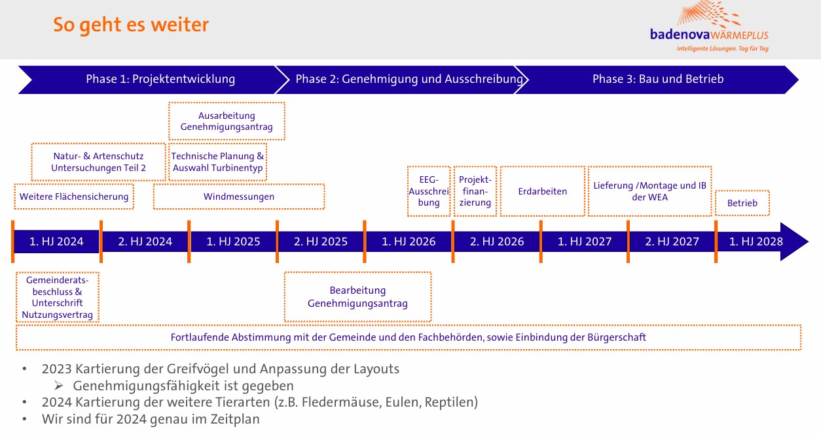
Kommunikation Badenova
?

Slide 31
11. Bürgerdialog / Einbindung der Eschelbacher Bürger
06.11.2023: Erste Infoveranstaltung der Stadt Sinsheim mit der Badenova
Aussage OB Albrecht: „Es ist noch nichts entschieden !“
11.03.2024: Vertrag Stadt Sinsheim mit der Badenova (Beschlussfassung nicht öffentlich)
Für den Bürger gefühlt schnell und heimlich !
25.04.2024: Vortrag Badenova in Eschelbach
Seitdem keinerlei Informationen mehr, z.B. Ergebnis Artenschutzgutachten, Standort der Anlagen, Höhe der Anlagen, Pachtgebühren, Nutzen der WKA für Eschelbach ….
Der „alte“ OR war nicht informiert über das Projekt „Energieallee Sinsheim“.
24.04.2025: Ortschaftsrats-Sitzung Eschelbach, BI Pro Natur Kraichgau anwesend
Unser neuer OR ist immer noch nicht informiert über wesentliche Eckdaten.

Slide 32
FAZIT
Die Bürgerinitative „Pro Natur Kraichgau“ sagt Nein zu dieser verfehlten Energiepolitik.
Sie muss neu überdacht werden, da neben der Ökologie auch unbedingt die Ökonomie berücksichtigt werden muss.

Slide 33


Slide 34
Fragen an den Ortschaftsrat
Ergebnisse Natur- und Artenschutzgutachten?
Ergebnis Windmessung?
Standort und Höhe der WKA?
Vorteile für Eschelbach?
Fortlaufende Informationen über den aktuellen Stand, z.B. Genehmigungsantrag

Slide 35
Fragen an den Ortschaftsrat
Kann der OR unsere Bedenken nachvollziehen?
Besteht im OR die Bereitschaft, sich aktiv für die Bedenken und Sorgen der Bürger einzusetzen?
Welche weitere Maßnahmen / welches Vorgehen schlägt der OR vor?

